Slide 1
IGI: attività e esigenze
Luciano Gaido
INFN-Torino & IGI

Slide 2
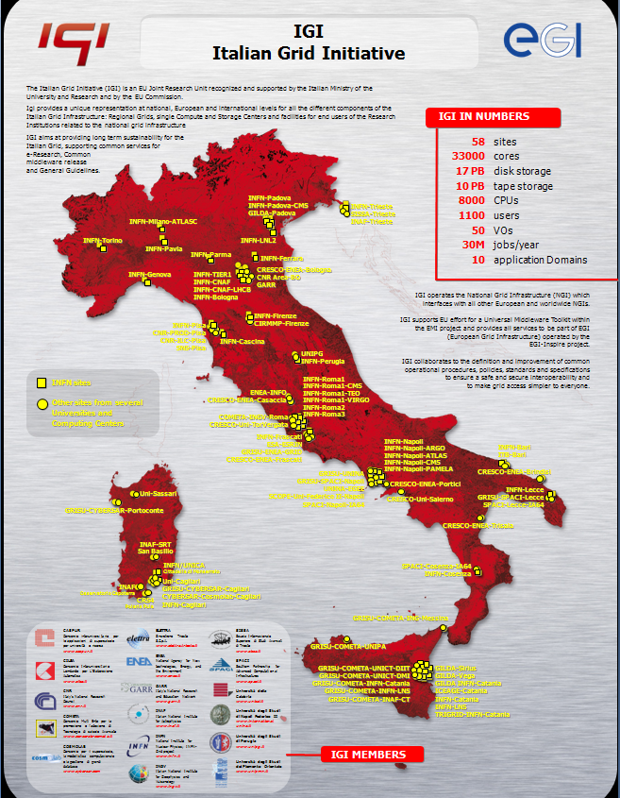
A livello italiano…
L’infrastruttura IGI è la più vasta in EGI
Il progetto IGI è il ‘collante’ della partecipazione italiana a EMI e EGI-InSPIRE (e fornisce il cofunding)

Slide 3
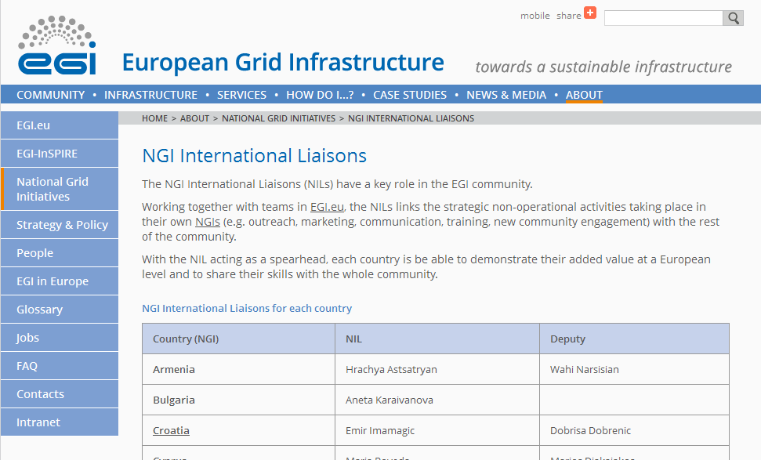
Connessione EGI.eu - NGI
In IGI queste attività sono svolte nell’Unità formazione e Supporto agli Utenti

Slide 4
Attività
Sviluppo middleware
già illustrato nella presentazione di Valerio
Operations:
vedi presentazione di Paolo
User support:
breve descrizione nelle prossime slide (grazie a Daniele)
Attività ‘trasversali’ (e in parte effettuate nell’ambito di EGI-InSPIRE e EMI):
portale di accesso
cloud
‘collante’ per la partecipazione a EMI e EGI-InSPIRE e per vari progetti e iniziative italiane e internazionali

Slide 5
IGI-FUS
Supporto a nuove comunità per l’Application Porting
Consulenza nella creazione del loro computing model
Organizzazione dello User Forum italiano
Raccolta requirements da parte edegli utenti
Organizzazione del training sull’uso dell’infrastruttura Grid
Riferimento a livello europeo per queste attività
verso EGI.eu e altre NGI
International Liaisons Network
Unità Formazione e Servizi di Supporto agli Utenti di IGI
(IGI-FUS)
Formazione
User Support and Application Porting
Coordinamento a rotazione da parte di senior delle varie comunità scientifiche:
05/2010-04/2011 – Claudio Vuerli (INAF)
05/2011-04/2012 - Antonio Laganà (UNIPG)
05/2012-04/2013 – Laura Perini (INFN)
05/2013-04/2014 – Luciano Milanesi (CNR-ITB)
Personale coinvolto:
CNAF: D.Cesini (100%)
PG: Alessandro Costantini (100%)
CT: Emidio Giorgio (50%)
NA: Vania Boccia (50%)*
* Passa a RecaS dal 1.2.2013

Slide 6
Collaborazioni e contatti
Disciplina: HEP non LHC
Nome comunità | Attività | Note
INFN SPES | porting e sviluppo interfaccia per suite ANSYS (in produzione) | In produzione Accesso attraverso IGI Portal
INFN GERDA | Training servizi Grid | Supporto per la parte non Grid dal team del T1
INFN ICARUS
INFN VIRGO
INFN NEMO (KM3) | Contatti preliminari
Disciplina: Computational Chemistry
Nome comunità | Attività | Note
UNIPG e COMPCHEM VO | Supporto al porting di varie applicazioni
CNR-ISOF | Simulazione parallele di grandi molecole con NAMD | In produzione
UNI TO | Porting di applicazione CRYSTAL | In corso
UNI SS | Simulazione della diffusione in materiali nanoporosi | Test in corso
EUCHEM | Networking activity

Slide 7
Collaborazioni e contatti
Disciplina: BioInformatica
Nome comunità | Attività | Note
Biocomputing group UNIBO | sequenziamento di geni con BLAST | Test completati e modello di calcolo definito – produzione a breve
Centro interdipartimentale ricerche sul cancro Giorgio Prodi Bologna | Annotazioni proteica | Test e primi run effettuati
Centro Interdipartimentale di Ricerche Genomiche – CeIRG Modena | Porting di applicazioni in ambito genomica | Attività in via di definizione
Disciplina: Scienze della terra
Nome comunità | Attività | Note
CNR-ISAC | Porting del modello climatologico GLOBO per la sua calibrazione | Primi run effettuati con successo – produzione più consistente in fase di studio
INGV-ROMA INFN-CT | supporto a progetto ESFRI EMSO | Attività pilota in corso
INGV-BO | Porting del modello per la ricerca oceanografica NEMO | Interfaccia web in produzione tramite IGI-Portal

Slide 8
Altre Collaborazioni/Attività
Medicina e Farmacologia:
Pharmacological Institute Mario Negri e INFN-CT
Simulation on Carotid Bifurcation with OPENFOAM
Full rendering of the proliferation process at the cell population level during the response to anticancer treatments with MATLAB
EGI Virtual Team projects
Astrofisica e Astronomia: supporto all’ESFRI CTA project
Con INAF
BioInformatica: Supporto all’ESFRI ELIXIR
Con CNR-ITB
WG per il miglioramento del supporto a job paralleli in IGI
con INFN-PR e le altre unità di IGI
DUCK
supporto al calcolo distribuito per le comunità scientifiche e non in Emilia Romagna

Slide 9
Servizi necessari minimi per le attività di user support
Supponendo una infrastruttura distribuita basata su CE CREAM e SE SRM come quella attuale:
Job Submission Service e Job Tracking (i.e. WMS e LB)
incluso supporto a job paralleli
Servizi di Data Management (i.e. lcg-utils)
inclusi file catalog e metadata catalog
Gestione delle VO (e sottogruppi) (i.e VOMS)
Possibilità di creare Interfacce web di alto livello semplici (i.e. portali e science gateway)
Autenticazione federata

Slide 10
IGI come ‘contenitore’
IGI è un contenitore che agisce da collante per varie attività:
Partecipazione (e cofunding) per EMI e EGI-InSPIRE
Infrastruttura di calcolo distribuito in Italia basata su grid..
… ma in evoluzione verso le cloud
Portale di accesso
Attività cloud
ReCaS
DHTCS

Slide 11
Portale di accesso (new!)
E’ una delle attività innovative di IGI in EGI-InSPIRE
Serve a semplificare l’accesso alla grid:
Identificazione tramite federazione di identità (IDEM e EDUGAIN)
CA online
Presentata demo al Technical Forum di EGI-InSPIRE (Praga 17-21 settembre 2012)

Slide 12
Solution: the IGI grid access portal
Portal: Grid web access point, based on federated authentication
CA Bridge: service based on federated access authentication has 3 main tasks:
CA access point, Proxy creation and VO registration request
Premiata come miglior demo del Technical Forum!
Online CA: Entity that signs certificates, accessible only through CA bridge
Portal
CA Bridge
MyProxy: server where the long term proxies are stored
VOMS
MyProxy
Online CA
VOMS: service for a VO registration
1/17/2013
EGI-TF 2012 Prague
Marco Bencivenni

Slide 13
Il portale di IGI
la CA online è in fase di accreditamento
un prototipo è funzionante da alcuni mesi (consente di precaricare il proprio certificato X509)
realizzato in primo luogo per i teorici (beneficiando del lavoro di improvement di MPI realizzato con il contributo di R. Alfieri)
consente di gestire workflow (WS-Pgrade)
servizio di data management integrato
usato da utenti di Duck (progetto in Emilia Romagna), ANSYS, NEMO (INGV)
in corso realizzazione interfaccia OCCI per accesso alle risorse cloud della TF di EGI
utenti futuri: chimici, biocomp

Slide 14
Attività Cloud
Molte e diversificate, ma con un comune denominatore:
WNoDeS
Federated Cloud Task Force di EGI
Necessità operations (gestione/allocazione risorse più efficiente) → esperienza con Open Stack
Altri Progetti:
Marche Cloud (basata su Open Stack)
PRISMA, Cagliari2020
2 proposte, in attesa di valutazione, per Smart Cities (Cloud4eGov, Open City Platform)
Bando FP7: AccelR8, SM4DCS
Progetti premiali (in preparazione): Pides, ConsoliData

Slide 15
Clouds@EGI
Attività iniziate in una Task Force (partecipazione su base volontaria e in best effort)
Creato recentemente un nuovo Task:
TSA2.6: Federating Private Clouds
confluisce il lavoro della TF
effort finanziato dal progetto
Varie soluzioni cloud, interoperanti via OCCI
INFN/IGI partecipa con WNoDeS, con l'esperienza acquisita nelle soluzioni Cloud IaaS aperte (con Cloud Marche e PRISMA) e con il portale

Slide 16
Cloud4SmartCities
Approvato progetto PRISMA nel bando Smart Cities (PON):
27.5 M€ complessivi di cui 2.2 M€ per INFN (taglio del 15% per INFN a fronte di un taglio medio del 30%)
Sedi coinvolte: Bari, Catania, Napoli
contributo importante di altre sedi INFN alla proposta progettuale
Soluzione cloud open e interoperabile per le PA
meeting di OR1(IaaS) e OR2 (PaaS) la prossima settimana al CNAF per definire attività e tempistiche
Cagliari2020:
presentazione di Alberto

Slide 17
Altre attività/progetti
ReCaS
IGI ha contribuito alla definizione della proposta e garantisce il collegamento con l’infrastruttura di calcolo nazionale ed europea
attualmente in fase di realizzazione le infrastrutture
alcune risorse di calcolo arriveranno a breve e saranno provate varie soluzioni a livello di farm
IGI fornirà i servizi core (grid, inizialmente)
stretta relazione anche con PRISMA
DHTCS:
presentato al MIUR per l’evoluzione dell’infrastuttura IGI
multidisciplinare (con INAF, INGV, CNR e GARR)
approvazione ‘preliminare’ (circa 3.5 M€ complessivi per il 2013, forse 1.5 M€ per gli anni successivi)
fondi disponibili con il riparto del FOE

Slide 18
Cosa bisogna preservare
l’infrastruttura e i servizi grid
l’evoluzione non distruttiva verso altri paradigmi/infrastrutture di calcolo (ad es. cloud)
l’esperienza e la professionalità del personale
la capacità progettuale e l’eccellenza a livello europeo che hanno permesso all' INFN di finanziare interamente con fondi europei la propria evoluzione tecnologica dal calcolo e storage fatto su singoli centri separati tra loro a una infrastruttura distribuita condivisa
la funzione di collante tra le attività in progetti diversi per un obiettivo comune (almeno da un punto di vista tecnologico e infrastrutturale)
molti progetti diversi: serve una strategia e una armonizzazione delle attività

